Slide 1

Радиосвязь

Slide 2
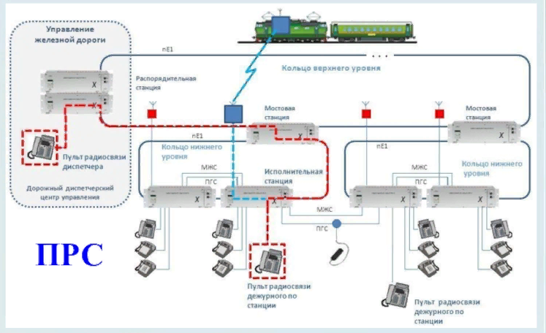
Радиосвязь
Курс лекций, Глава 30, стр. 190-195
Направления модернизации железнодорожной радиосвязи.
Назначение и виды радиосвязи на железнодорожном транспорте.
Требования, предъявляемые к железнодорожной радиосвязи.
Способы организации различных видов радиосвязи.
Порядок пользования поездной и станционной радиосвязью.

Slide 3
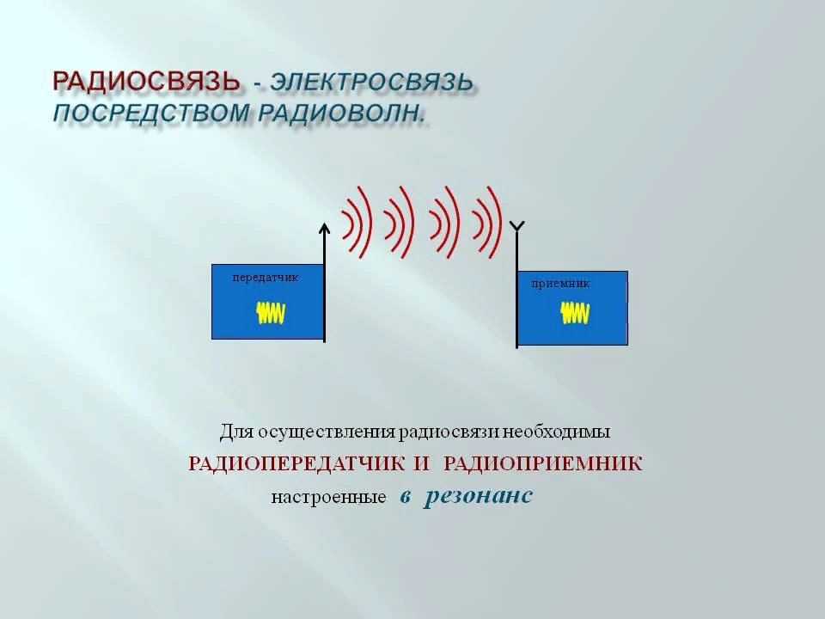
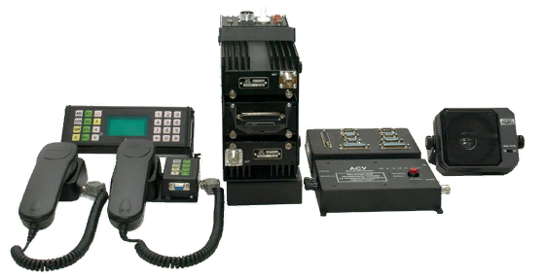
Радиосвязь
Радиосвязь — это вид электрической связи, в которой для передачи сигналов от источника сообщений к приемнику используется процесс распространения электромагнитных волн в пространстве.
Передача радиосообщений осуществляется с помощью комплекса устройств, обеспечивающих создание беспроводного канала связи между отправителем и получателем сообщения.
Сообщение (речь, данные, изображения и др.) может быть представлено как в аналоговой, так и в цифровой форме.

Slide 4
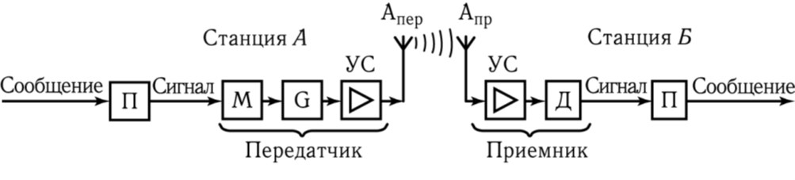
Радиосвязь
В пункте передачи сообщение с помощью преобразователя П преобразуется в сигналы, передаваемые по каналу радиосвязи, организуемому между станциями А и Б. В качестве преобразователя в зависимости от вида передаваемого сообщения могут использоваться микрофон, телеграфный или факсимильный аппарат, а также телекамера или компьютер. В пункте приема осуществляется обратное преобразование принятого сигнала в сообщение.

Slide 5
Радиосвязь
Для преобразования сигнала в электромагнитные волны в пункте передачи необходимо иметь радиопередающую станцию или передатчик.
В состав передатчика входит генератор G, являющийся источником тока высокой частоты. Током этого генератора управляет модулятор М. Усиленный усилителем УС высокочастотный сигнал поступает в передающую антенну Апер.
В приемной антенне Апр наводится ЭДС. Принятые антенной Апр сигналы поступают в радиоприемное устройство (приемник) станции Б. В приемнике сигналы усиливаются усилителем УС и поступают в демодулятор Д, где радиосигналы преобразуются в исходные сигналы и поступают в П, где они преобразуются в сообщение, аналогичное переданному со станции А.

Slide 6
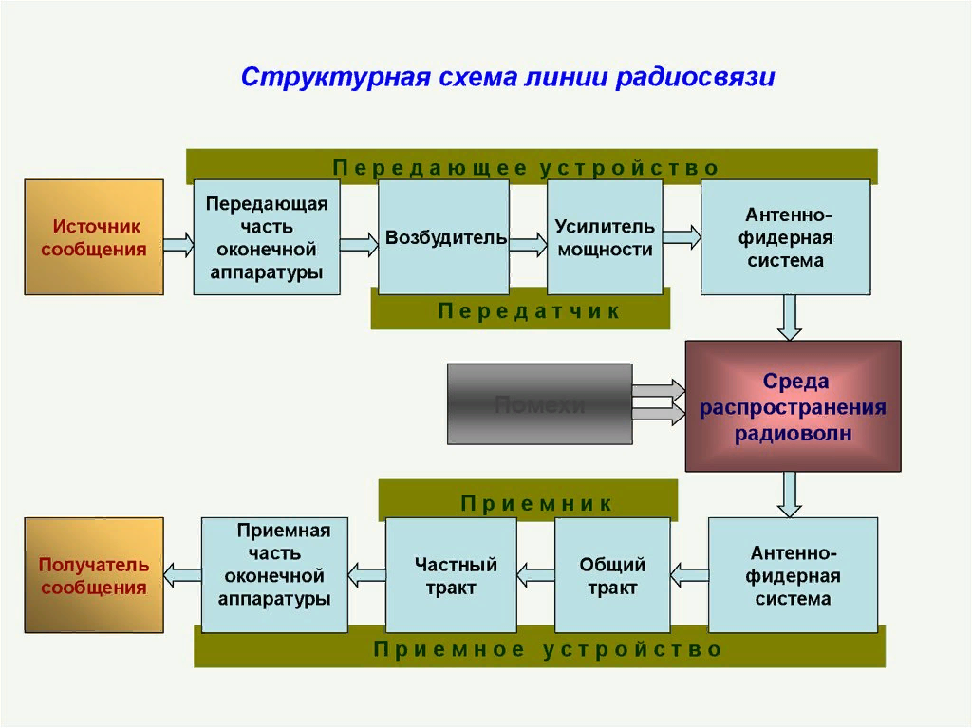
Радиосвязь
Станция А
Станция Б
Рассмотренная схема радиосвязи является односторонней, т.е. сообщение может быть передано только со станции А на станцию Б.
Для организации двусторонней радиосвязи необходимо иметь на обеих станциях А и Б как передатчик, так и приемник.
Комплекс, состоящий из комбинации приемника и передатчика, носит название радиостанции.

Slide 7
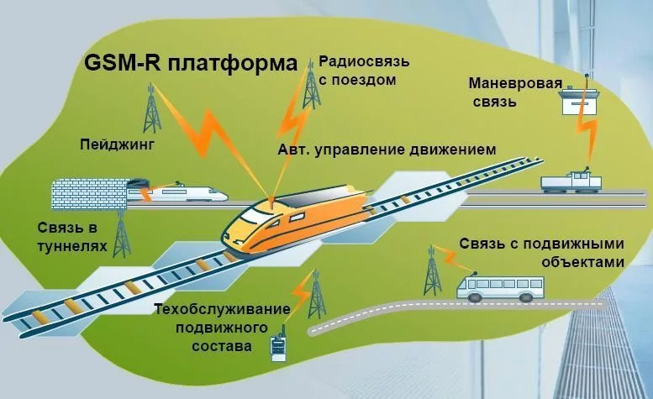
Радиосвязь
Железнодорожная связь, исходя из технологических особенностей и особых требований служб железных дорог, разделяется на поездную (ПРС), станционную (СРС) и ремонтно-оперативную (РОРС). Применение радиосвязи на железных дорогах позволяет значительно повысить оперативность управления перевозочным процессом, так как многие объекты управления являются подвижными, что не всегда позволяет использовать проводные виды связи.

Slide 8
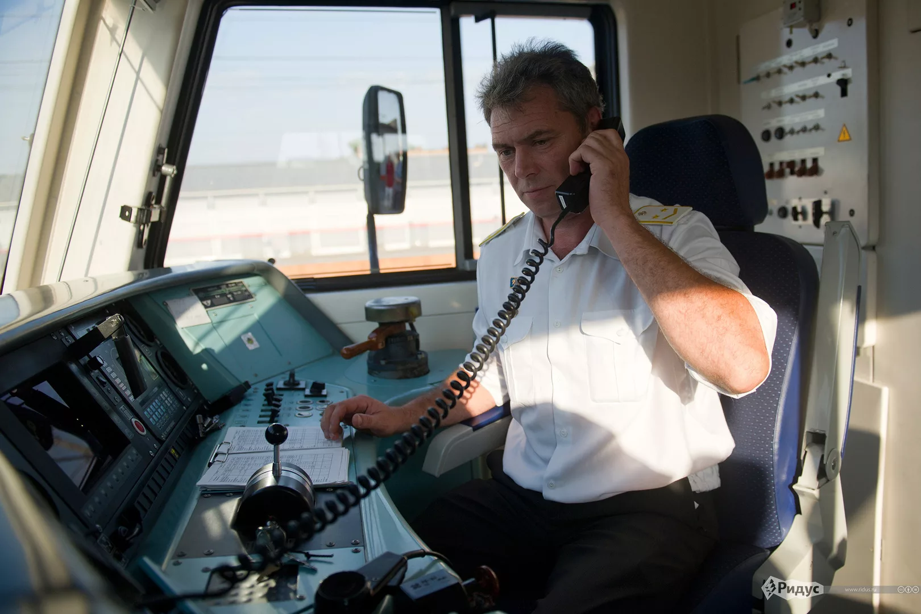
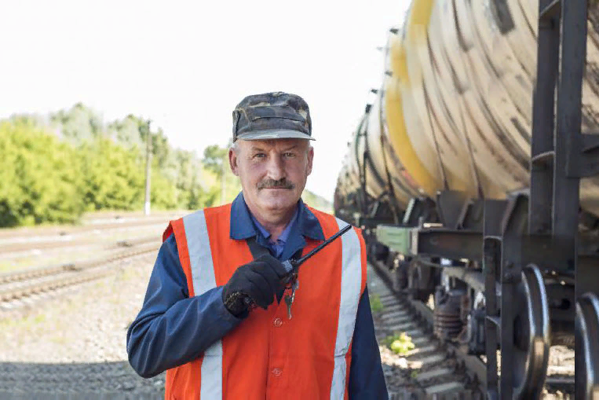
Радиосвязь
Пользователями технологической радиосвязи являются машинисты, операторы, составители поездов, осмотрщики вагонов, приемосдатчики и т. д. Переговоры этих работников осуществляются также по системе громкоговорящей связи.
На железнодорожном транспорте связь громкоговорящего оповещения находит широкое применение для передачи различных сообщений в пределах территории станционных парков, депо, вокзалов, пассажирских платформ и т.д.

Slide 9
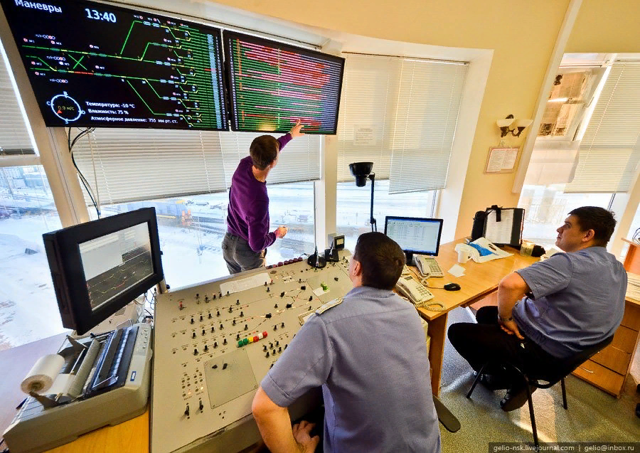
Радиосвязь
Для наблюдения за состоянием локомотивного и вагонного парков на станциях и сортировочных горках применяются телевизионные установки, включающие в себя телекамеры и телеприемники. При этом управление телекамерами осуществляется дистанционно.

Slide 10
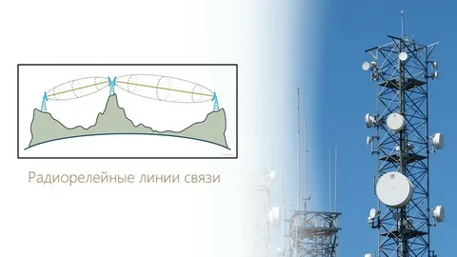
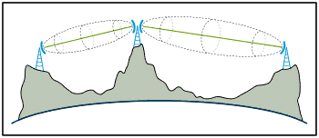
Радиосвязь
Радиорелейная линия связи прямой видимости
При организации каналов магистральной, дорожной или отделенческой связи находит применение радиорелейная связь.
Увеличение объемов перевозок грузов и пассажиров, совершенствование технологических процессов работы транспорта выдвигают новые требования к устройствам железнодорожной радиосвязи. Ростом этих требований была вызвана разработка единой системы технологической радиосвязи «Транспорт», охватывающей несколько типов различных радиостанций (стационарных, возимых и носимых), вспомогательное оборудование и контрольно-измерительные средства.

Slide 11
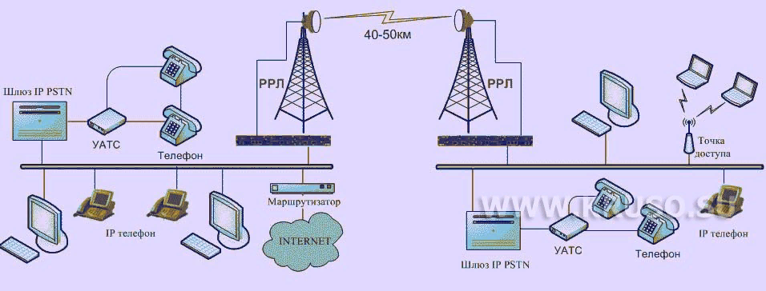
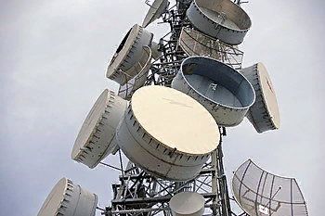
Радиорелейная радиосвязь
Радиорелейная связь — один из видов наземной радиосвязи, основанный на многократной ретрансляции радиосигналов. Радиорелейная связь осуществляется, как правило, между стационарными объектами.
Исторически радиорелейная связь между станциями осуществлялась с использованием цепочки ретрансляционных станций, которые могли быть как активными, так и пассивными.
Отличительной особенностью радиорелейной связи от всех других видов наземной радиосвязи является использование узконаправленных антенн, а также дециметровых, сантиметровых или миллиметровых радиоволн.

Slide 12
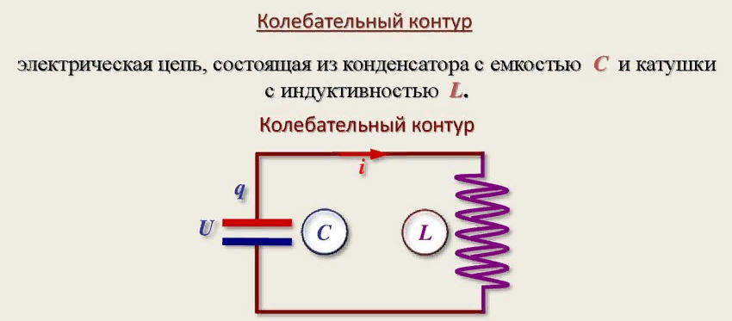
Радиосвязь
Одной из основных составных частей устройств радиосвязи являются колебательные контуры, которые служат для возбуждения колебаний переменного тока высокой частоты. В реальных колебательных контурах, применяемых в устройствах радиосвязи, в катушке индуктивности, конденсаторе и проводах, соединяющих их, возникают необратимые потери энергии и колебательный процесс в таком контуре через некоторое время затухает. Такие колебания носят название затухающих.

Slide 13
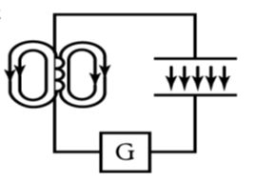
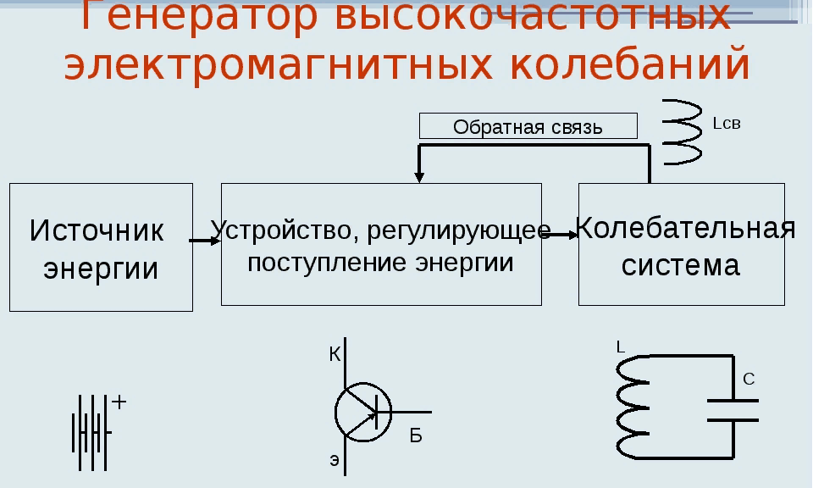
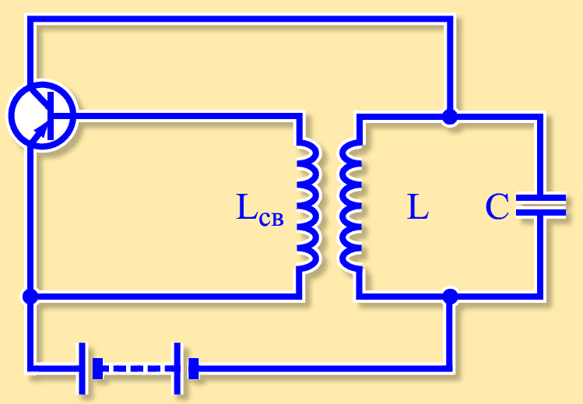
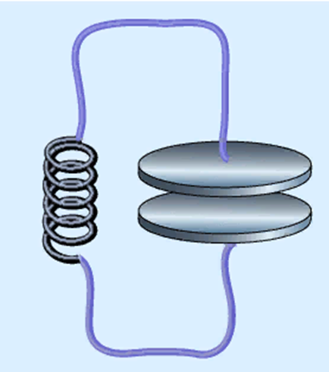
Радиосвязь
Чтобы получить в контуре незатухающие колебания, необходимо периодически восполнять потери энергии от постороннего источника — генератора сигналов высокой частоты G.

Slide 14

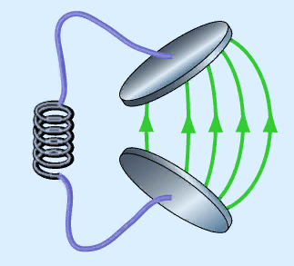
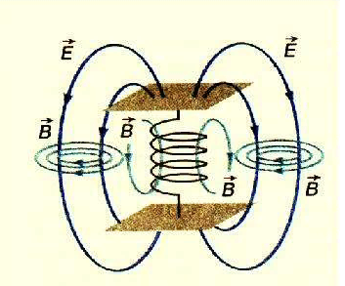
Радиосвязь
Для излучения электромагнитных волн в окружающее пространство используют открытый колебательный контур. Его можно создать из замкнутого, наращивая расстояние между обкладками конденсатора и одновременно увеличивая их поверхность так, чтобы емкость его не изменялась. При этом электрическое поле будет возрастать.

Slide 15
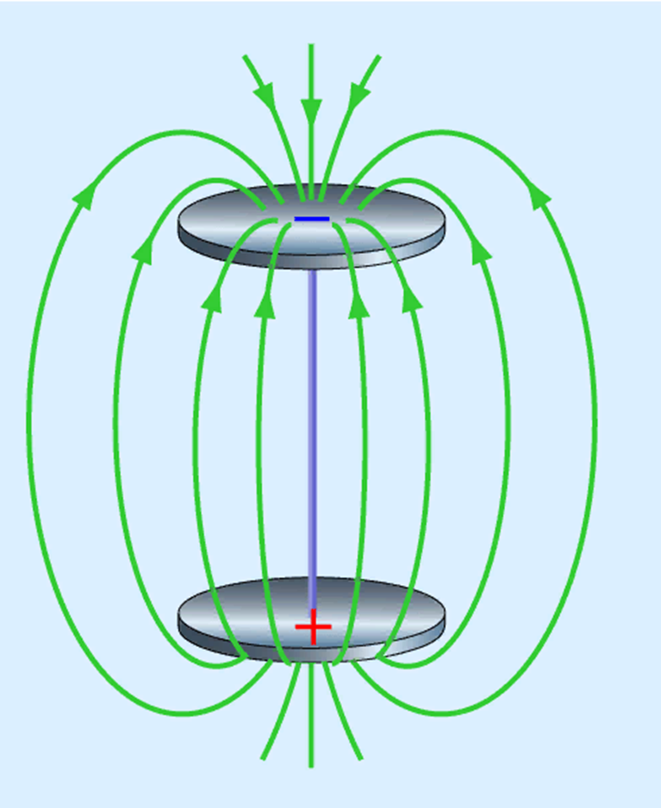
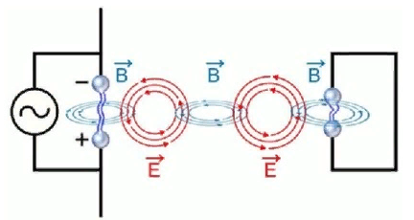

Радиосвязь
Чтобы увеличить магнитное поле катушки индуктивности, ее проводник следует выпрямить и соответственно увеличить его длину так, чтобы он обладал такой же индуктивностью, как и катушка. В результате будет получена система, которую можно представить в виде двух прямолинейных проводов с генератором, включенным посередине. Такая система обладает индуктивностью, емкостью и активным сопротивлением, равномерно распределенными по всей длине, и является открытым колебательным контуром или симметричным вибратором, представляющим собой элементарную антенну.

Slide 16
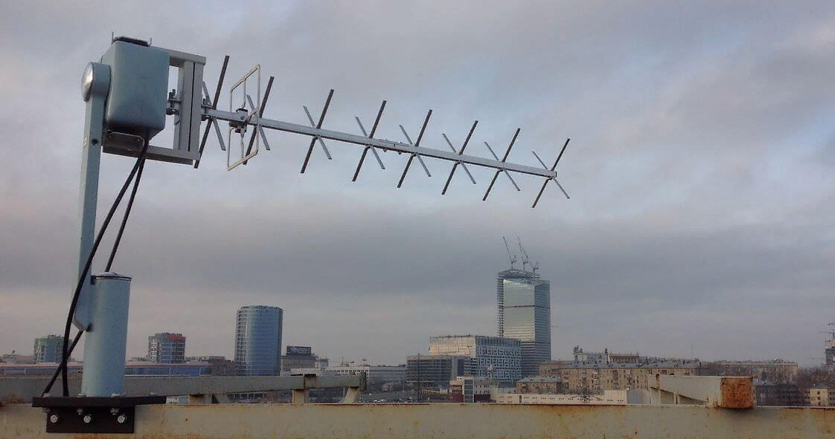
Радиосвязь
Антенны делятся на приемные и передающие, хотя они обладают свойствами обратимости. Передающие антенны предназначены для преобразования энергии генераторов сигналов высокой частоты в энергию радиоволн, излучаемых в окружающее пространство. В приемной антенне происходит обратный процесс преобразования энергии радиоволн в энергию токов высокой частоты.

Slide 17
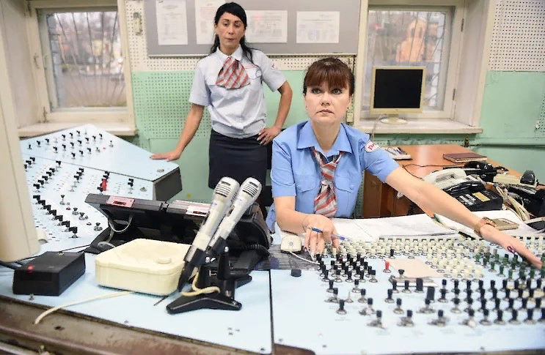
Станционная радиосвязь
Станционная радиосвязь используется для организации оперативного управления различными технологическими процессами на станции. Этот вид радиосвязи обеспечивает связь между работниками станции и подразделяется на радиосвязь горочную, маневровую и радиосвязь работников, обрабатывающих составы.

Slide 18
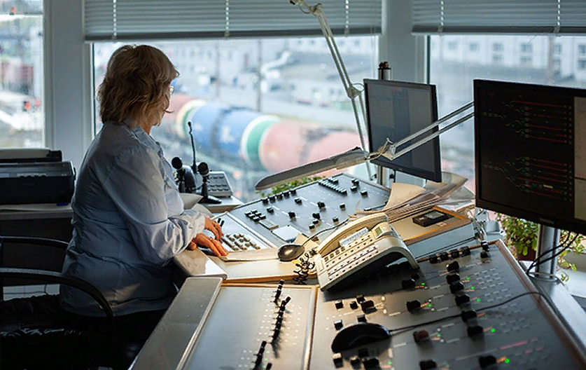
Станционная радиосвязь
Работники, пользующиеся станционной радиосвязью, разделяются на две основные группы. К первой относятся работники, непосредственно обеспечивающие маневровую и горочную работы. Это ДСЦ, ДСЦС, ДСПП, ДСПФ, ДСПО, операторы горочных постов, составители, машинисты локомотивов.

Slide 19
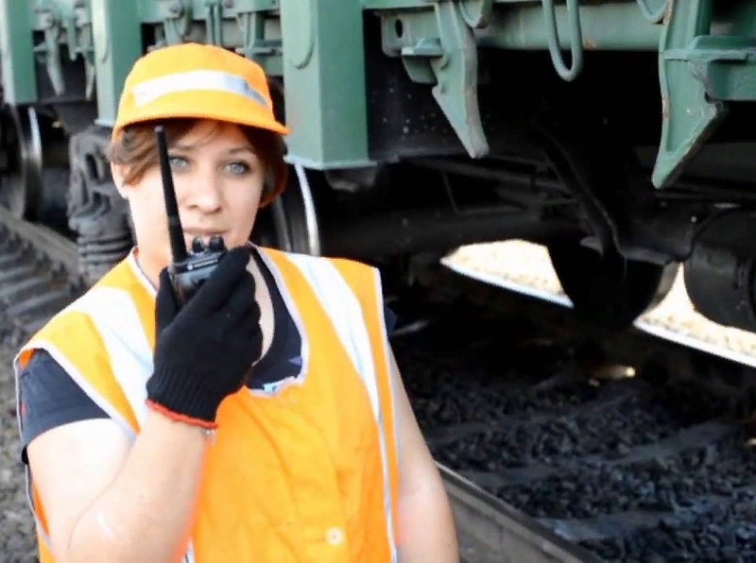

Станционная радиосвязь
Ко второй группе относятся работники, обеспечивающие обработку составов на станции: коммерческие и технические осмотрщики, работники технологического центра обработки поездной информации и перевозочных документов и т.д. Применение станционной радиосвязи снижает простой вагонов, повышает производительность и улучшает условия труда работников, а также повышает безопасность проведения работ на станциях.

Slide 20
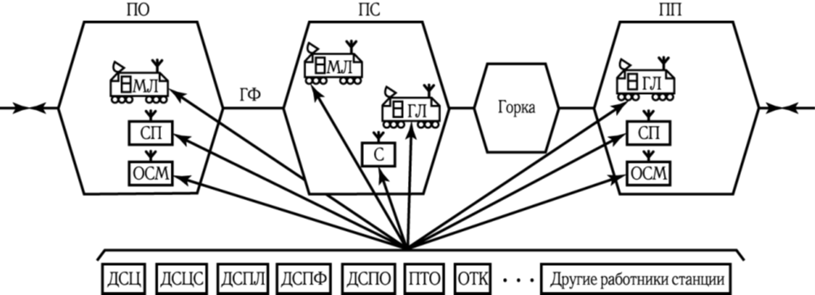
Станционная радиосвязь
Пример организации станционной радиосвязи на сортировочной станции приведен. Станция имеет несколько рабочих зон: ПО, ПС, ПП, горловину формирования ГФ и горку. В каждой рабочей зоне выполняется своя работа, по своим технологическим процессам, руководство которыми осуществляют соответствующие работники (ДСЦ, ДСЦС, ДСПП и т. д.). Для обеспечения их радиосвязью с исполнителями в пределах станции организуется несколько радиосетей, в которых используются различные рабочие частоты. Каждая из станционных радиосетей имеет свою специфику, определяемую характером работы.

Slide 21
Станционная радиосвязь
Маневровая радиосвязь обеспечивает связь ДСЦ или ДСПП, ДСПФ, ДСПО с машинистами маневровых локомотивов МЛ и машинистов этих локомотивов с составителями поездов С. При организации маневровой радиосвязи используется групповой вызов на одной вызывной частоте. Все радиостанции на маневровых локомотивах работают в режиме дежурного приема. Все МЛ прослушивают в громкоговорителях вызов и сообщение о том, кто из них вызывается диспетчером или дежурным.

Slide 22
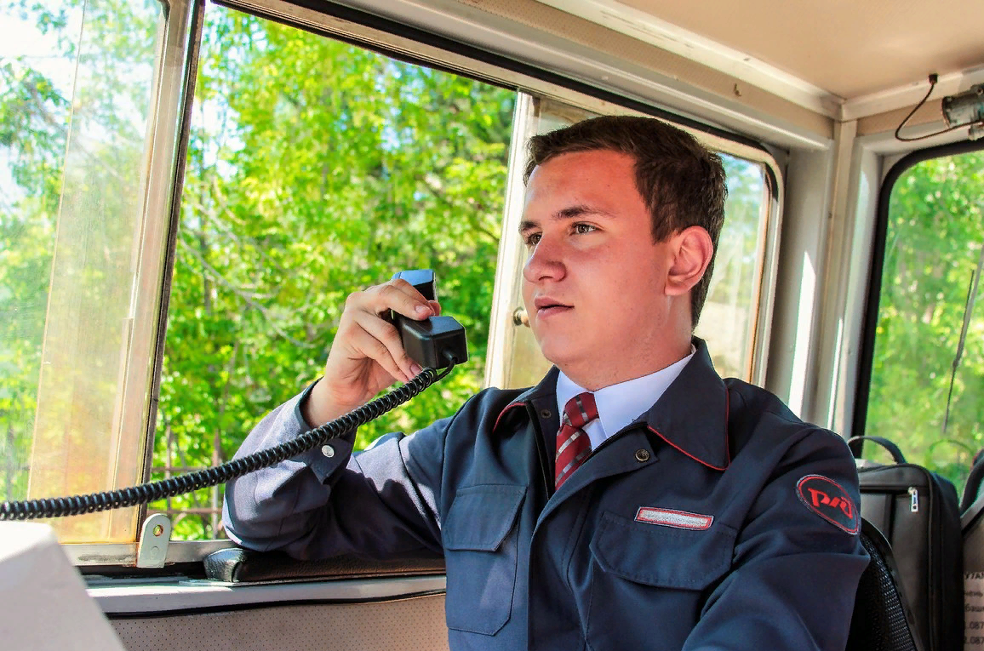
Станционная радиосвязь
Вызываемый машинист снимает со своей радиостанции микротелефонную трубку и ведет переговоры с дежурным. Другие машинисты по истечении 10...15 с не слышат дальнейших переговоров вызванного машиниста и дежурного, так как их радиостанции находятся в режиме дежурного приема.
Кроме маневровых локомотивов (МЛ) в сеть маневровой радиосвязи включаются составители (С), оснащенные носимыми радиостанциями. Кроме того, составители могут пользоваться выносным переговорным устройством локомотивных радиостанций.

Slide 23
Горочная радиосвязь
Горочная радиосвязь предназначается для связи ДСПГ с машинистами горочных локомотивов ГЛ. Радиостанции, установленные на ГЛ, также работают в режиме приема. Как и при маневровой радиосвязи, горочная радиосеть на станции имеет одну стационарную и несколько локомотивных радиостанций.

Slide 24
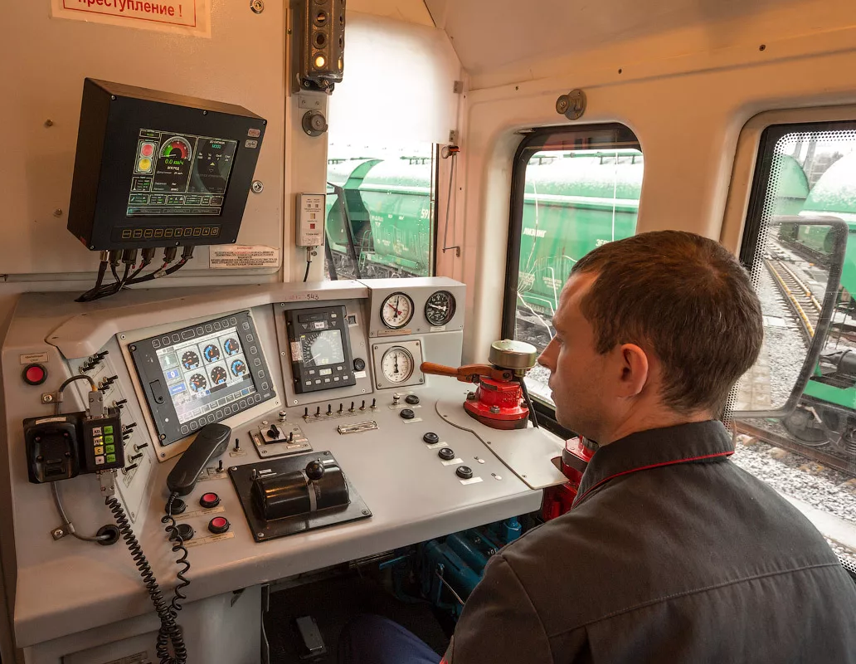
Горочная радиосвязь
Применение горочной радиосвязи позволяет ГЛ оперативно выполнять команды, подаваемые дежурными ДСПГ. Специфика горочной работы состоит в том, что задержка выполнения команд на несколько секунд может заметно сказаться на результатах работы горки, поэтому применение средств радиосвязи значительно повышает оперативность работы горки.

Slide 25
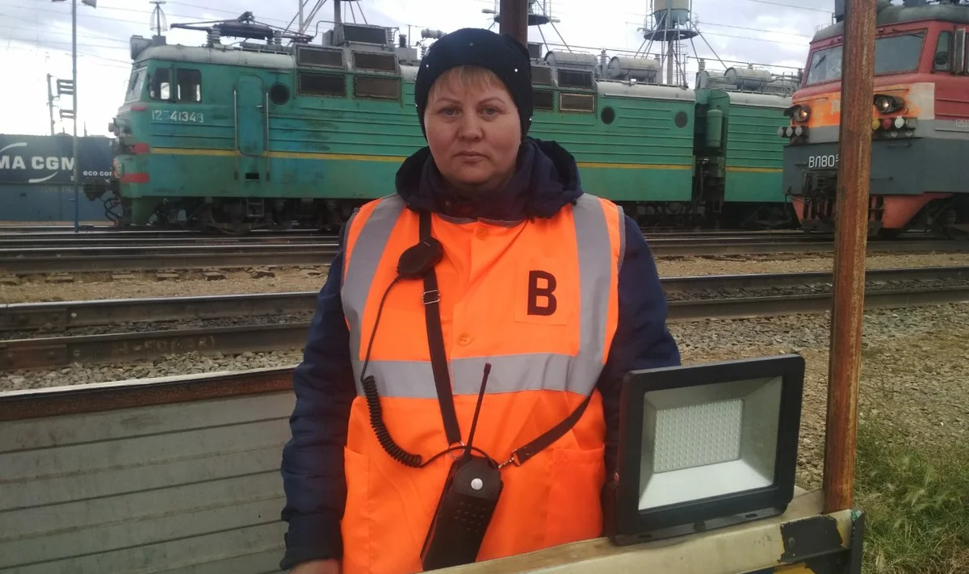
Радиосвязь
Радиосвязь работников, обрабатывающих составы, обеспечивает их общение с работниками объединенного станционного технологического центра обработки поездной информации и перевозочных документов; технических и коммерческих осмотрщиков вагонов (ОСМ) с работниками пунктов технического осмотра (ПТО). Кроме того, этот вид станционной радиосвязи обеспечивает связь между операторами тормозных средств, слесарями-автоматчиками и машинистами поездных локомотивов, а также связь диспетчера грузового района станции с крановщиками, стропальщиками и т.д.

Slide 26
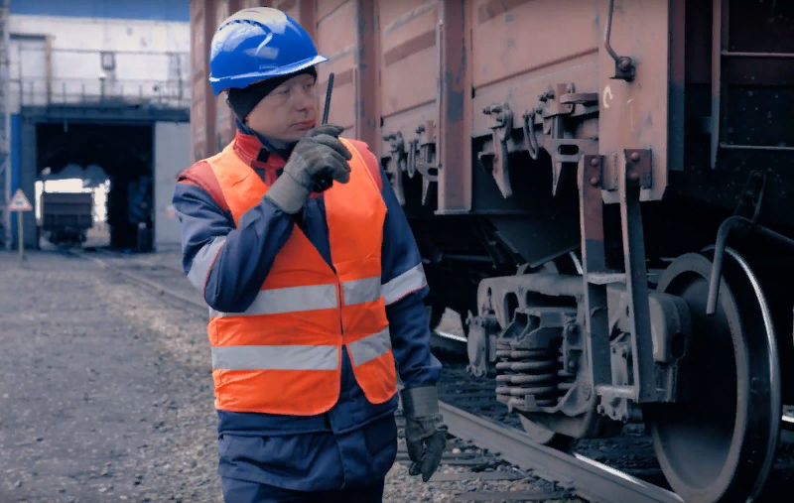
Радиосвязь
Радиосвязь этих работников обеспечивается с помощью стационарных и носимых радиостанций по принципу горочных сетей.
При организации станционной радиосвязи маневровые и горочные локомотивы оборудуются возимыми радиостанциями, у маневрового диспетчера и в станционных технологических центрах устанавливаются стационарные радиостанции, а составители и списчики вагонов используют носимые радиостанции.

Slide 27
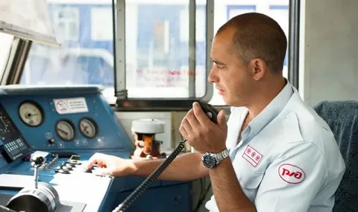
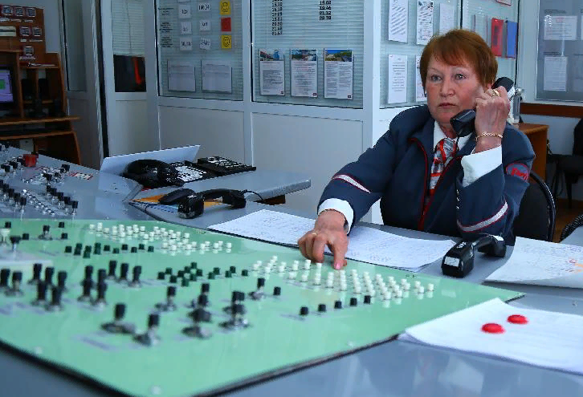
Поездная радиосвязь
Поездная радиосвязь предназначена для организации служебных переговоров ДНЦ, ДСП и других работников, связанных с движением поездов, с машинистами поездных локомотивов, а также машинистов между собой. Этот вид радиосвязи обеспечивает оперативное руководство движением поездов и способствует выполнению графика движения, сокращению стоянок поездов на промежуточных станциях, увеличению среднесуточного пробега локомотивов и повышению безопасности движения. Поездная радиосвязь особенно эффективна на грузонапряженных участках.

Slide 28
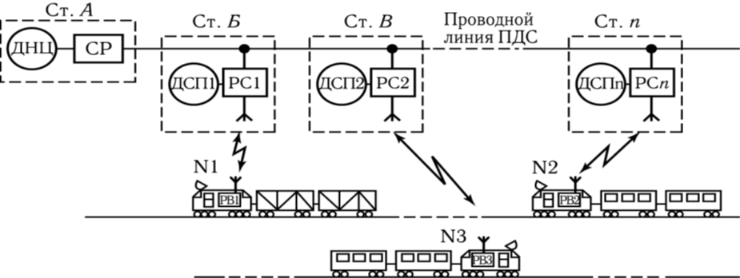
Поездная радиосвязь
Связь ДНЦ с машинистами локомотивов комбинированная. При этом используется как проводной, так и радиоканал. Распорядительная станция А поездной диспетчерской связи (СР) соединяется со всеми промежуточными станциями (Б, В, ..., n), входящими в участок поездной диспетчерской связи.

Slide 29
Поездная радиосвязь
Стационарные радиостанции PC промежуточных станций Б, В, ..., n подключаются к линии поездной диспетчерской связи (ПДС) через специальные радиопроводные устройства. Такая комбинированная схема позволяет ДНЦ связываться с машинистом любого локомотива, находящегося на его участке. При этом все локомотивы оборудуются возимыми радиостанциями РВ.

Slide 30
Поездная радиосвязь
Для вызова машиниста локомотива диспетчер ДНЦ использует настольный пульт поездной радиосвязи. Вызов передается по проводному каналу до ближайшей к локомотиву PC промежуточного пункта.
Например, для вызова радиостанции РВ-1 локомотива № 1 диспетчер использует радиостанцию РС1 станции Б, расположенную ближе всех к локомотиву № 1.

Slide 31
Поездная радиосвязь
Подключение PC контролируется ДНЦ через громкоговоритель прослушиванием тонального сигнала подключения. После этого ДНЦ может вызвать нужный ему локомотив и вести разговор с машинистом через его локомотивную радиостанцию РВ. При разговоре остальные локомотивные радиостанции находятся в режиме дежурного приема.
Окончив разговор, ДНЦ посылает в линию сигнал отбоя и отключает РС от линии поездной диспетчерской связи.

Slide 32
Поездная радиосвязь
ДСП для связи с машинистом локомотива использует ту же РС, что и ДНЦ.
Машинист локомотива для связи с ДНЦ нажимает на пульте локомотивной радиостанции кнопку ДНЦ и посылает сигнал вызова. Этот сигнал принимается несколькими ближайшими РС промежуточных пунктов. Однако к линии связи подключится только та радиостанция, которая обеспечит более высокое качество связи. При этом соседним радиостанциям посылается сигнал блокировки.

Slide 33
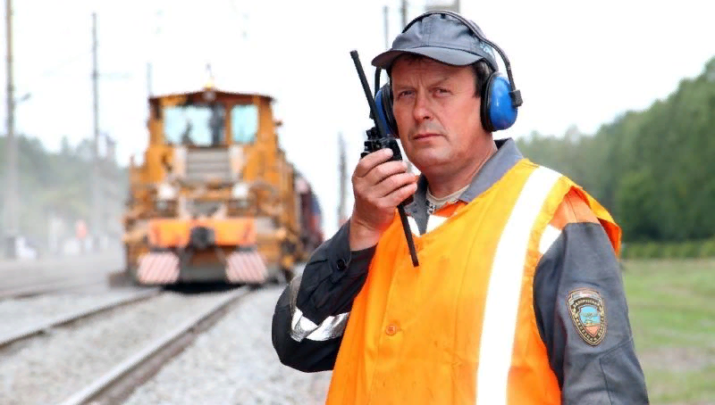
Ремонтно-оперативная радиосвязь
Ремонтно-оперативная радиосвязь предназначена для организации оперативного руководства проведением различного вида ремонтно-восстановительных работ. Используемые при этом средства радиосвязи позволяют быстро передавать необходимую информацию в пределах организуемого фронта работ, за счет чего время выполнения этих работ значительно сокращается, эффективнее используются выделяемые «окна» в движении поездов, а также обеспечивается безопасность проследования поездов через участки ремонтных работ и безопасность работников, производящих ремонт.

Slide 34
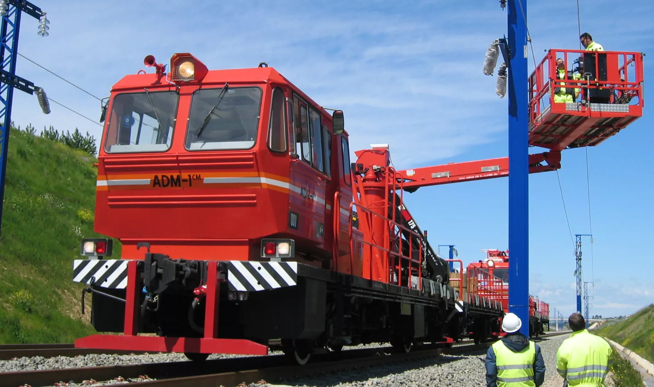
Ремонтно-оперативная радиосвязь
Ремонтно-оперативная радиосвязь обеспечивает общение широкого круга работников, выполняющих различные виды ремонтно-восстановительных работ путевого хозяйства, энергохозяйства, службы сигнализации и связи и т. д. При этом работники могут находиться как на стационарных, так и на подвижных объектах (автомотрисы, дрезины, автолетучки).

Slide 35
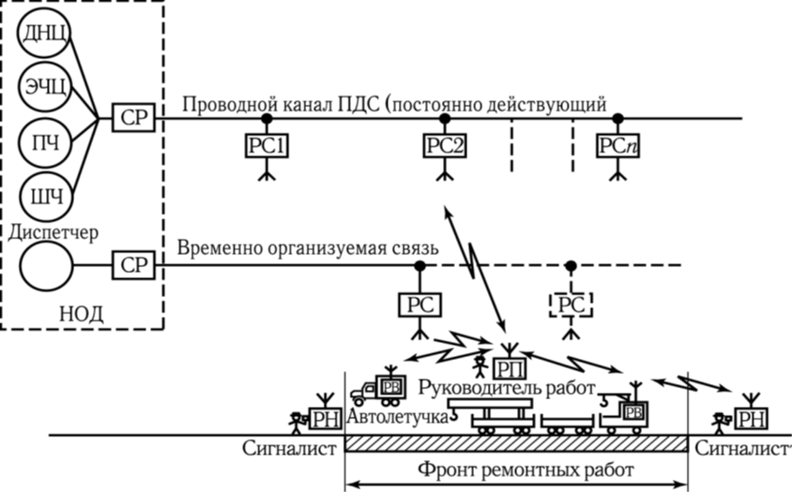
Ремонтно-оперативная радиосвязь
Для организации данного вида радиосвязи используются как стационарные PC, так и переносные РП и носимые РН портативные радиостанции. Для ремонтно-оперативной радиосвязи используется сеть УКВ поездной диспетчерской радиосвязи (ПДС), которая обеспечивает связь руководителя ремонтных работ с ДНЦ, диспетчером ШЧ, руководителя ремонтных работ с ДНЦ, диспетчером ШЧ, энергодиспетчером (ЭЧЦ) и диспетчером ПЧ. При этом используются PC, установленные на близлежащих от места работ станциях, и распорядительные станции диспетчерской связи СР.

Slide 36
Ремонтно-оперативная радиосвязь
Временно организуемая диспетчерская радиосвязь обеспечивает организацию оперативной связи диспетчерской службы НОД с местом проведения ремонтных работ по вопросам организации этих работ и их материально-технического обеспечения. Для организации такой связи в районе проведения ремонтных работ временно устанавливается и включается в проводной канал связи PC. Обычно она устанавливается на станции, рядом с которой ведутся работы. В НОДе у диспетчера также временно устанавливается СР, которая позволяет дистанционно управлять работой PC.

Slide 37
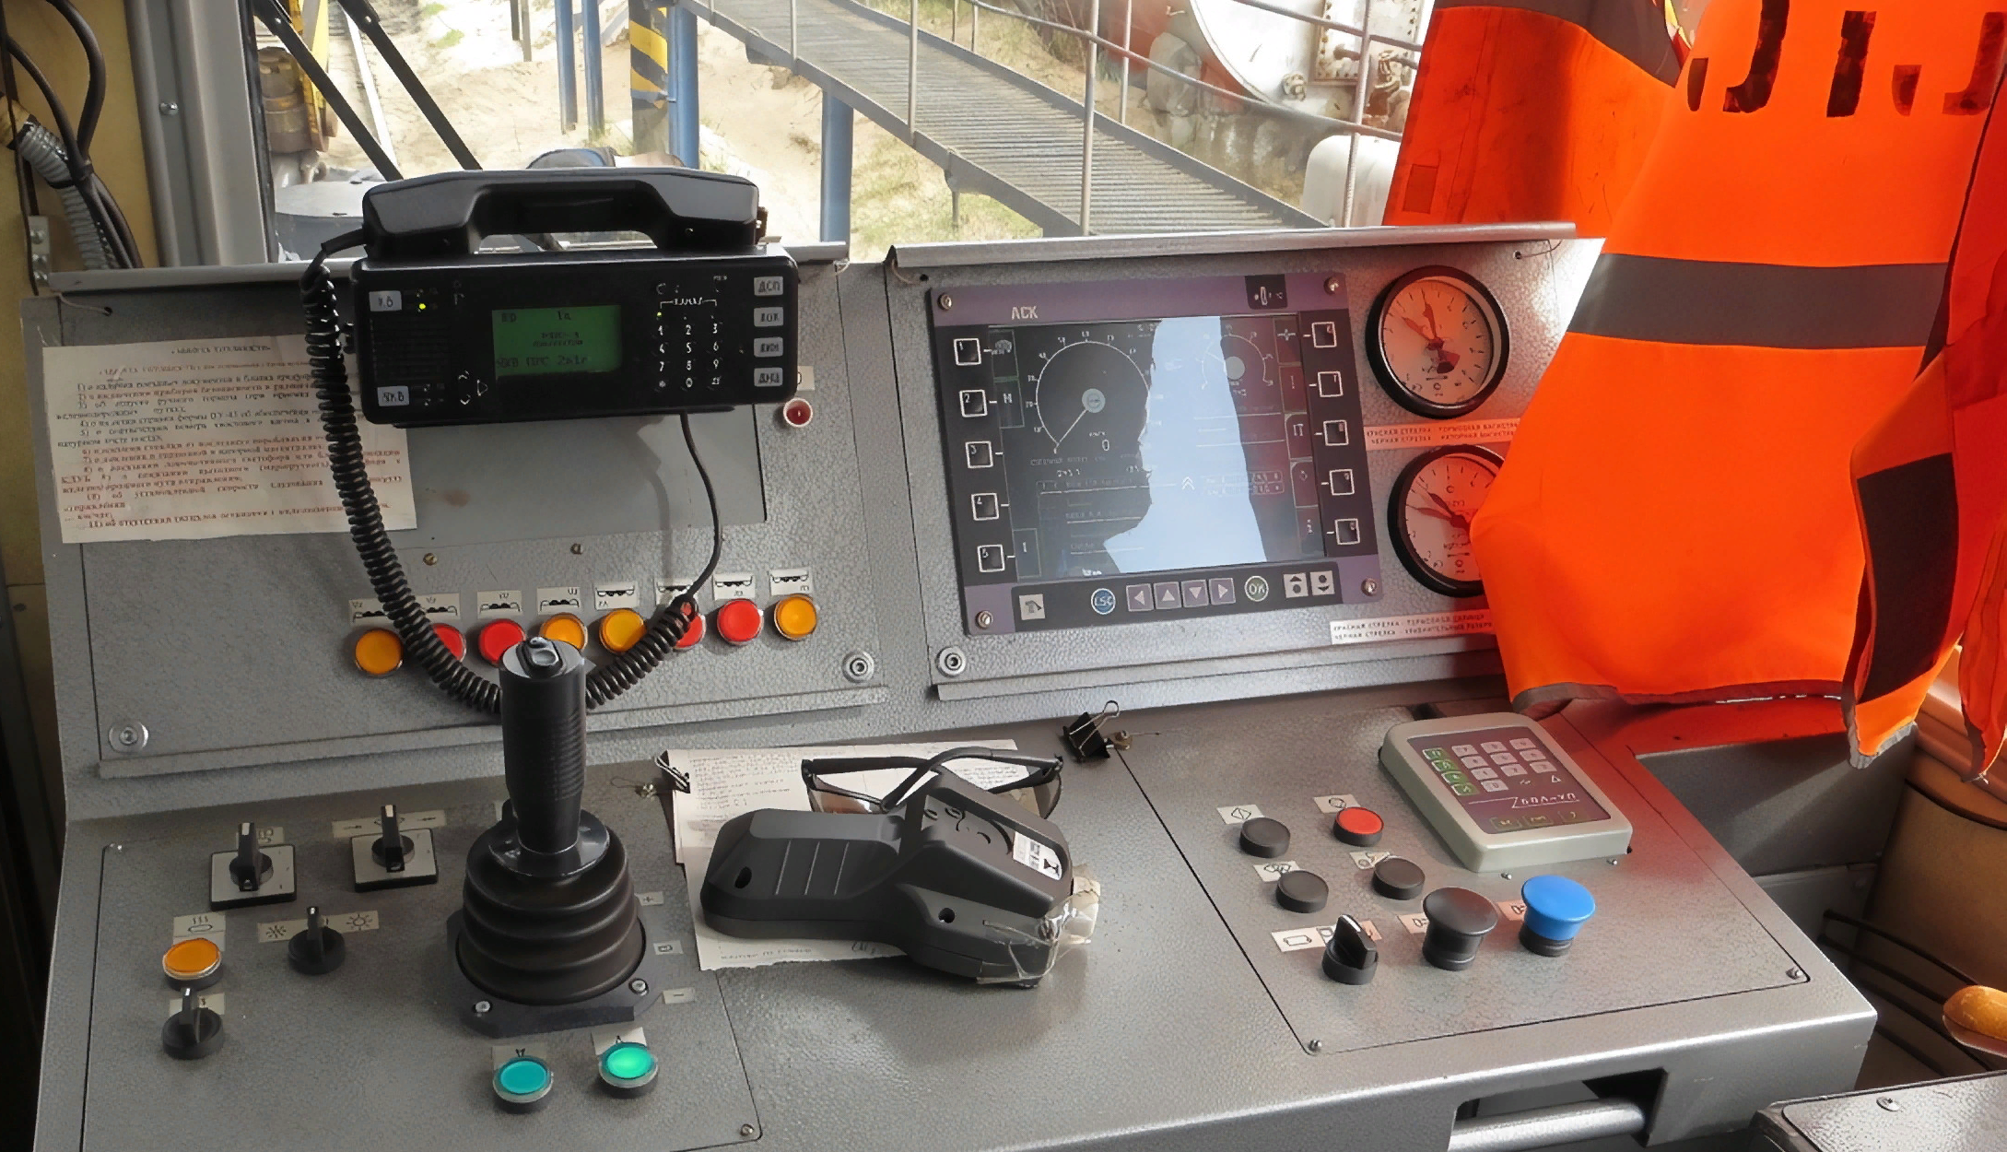
Ремонтно-оперативная радиосвязь
Работники ремонтных подразделений, сигналисты и др. используют радиостанции РН и РВ, устанавливаемые на автомотрисах и автолетучках. Если фронт ремонтных работ охватывает протяженный участок, то во временно организуемую линию связи включается не одна, а большее число РС по принципу организации поездной диспетчерской связи.

Slide 38
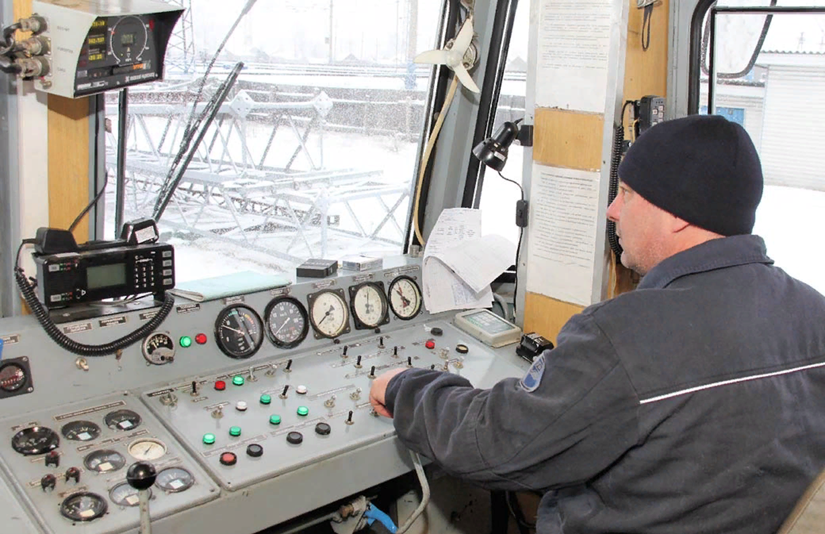
Ремонтно-оперативная радиосвязь
В системе «Транспорт» предусмотрена возможность выхода с подвижных объектов (автомотрис, автолетучек, дрезин и т. д.) на абонентов, линии которых включены в ЖАТС, а также возможность вызова абонентами ЖАТС работников, находящихся на подвижных объектах.

Slide 39
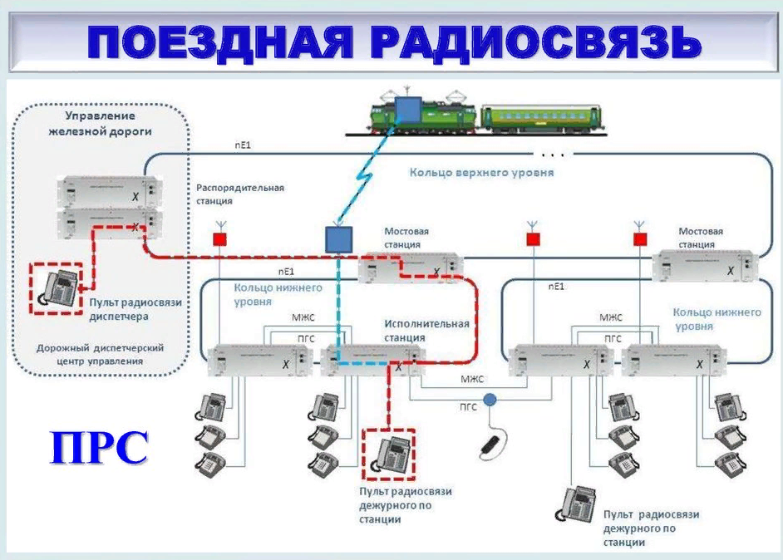
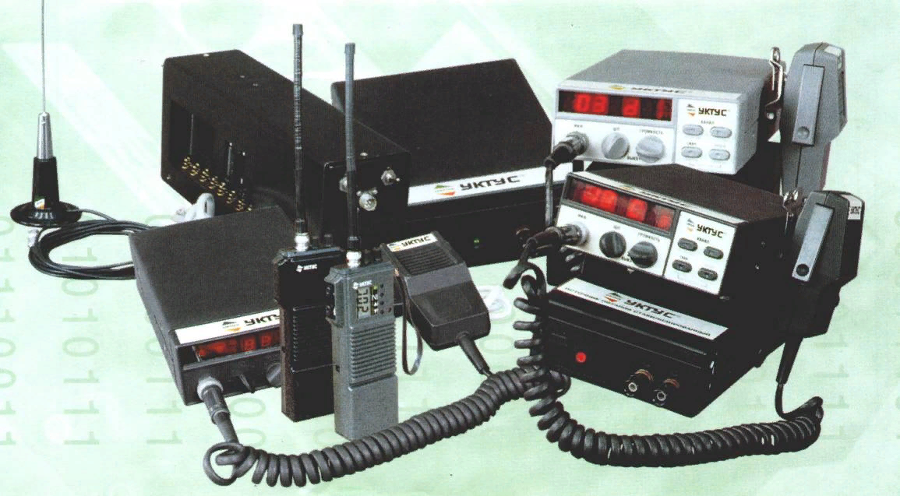
Радиосвязь
Закрепление материала
Дайте определение радиосвязи.
Опишите принцип передачи сообщения.
Для чего предназначена станционная радиосвязь и перечислите виды станционной радиосвязи.
Для чего предназначена радиосвязь: а) маневровая; б) горочная; в) поездная; г) работников, обрабатывающих составы.
Для чего предназначена ремонтно-оперативная радиосвязь и что обеспечивает?
Дайте определение радиостанции.
Что является основной составной частью устройств радиосвязи и для чего они служат?
Кто является пользователями технологической радиосвязи?

Slide 40
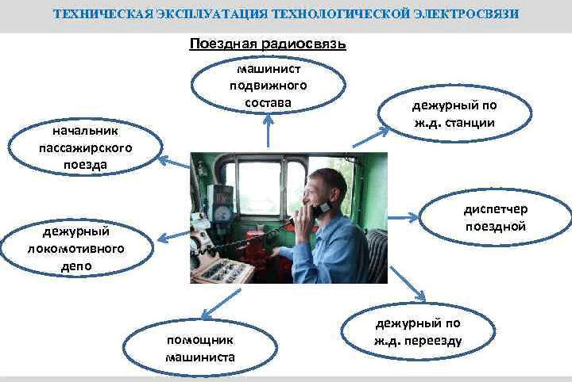
Радиосвязь
Актуализация домашнего задания: Проработка учебной литературы и составление конспекта по железнодорожной радиосвязи. Курс лекций, Глава 30, стр. 190-195. Подготовка к практическому занятию №35, оформление отчетов и подготовка к их защите.
Подготовка к дифференцированному зачету.

